Slide 1
IÉSEG 管理学院
MSC项目在线网申指南
https://application.ieseg.fr/

Slide 2
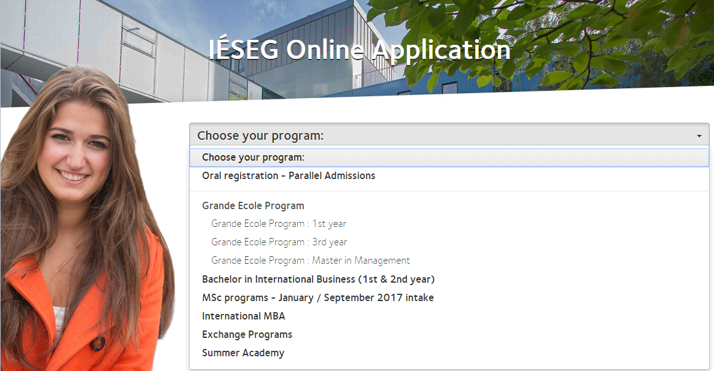
MSC项目网申指南
1
选择 MSc Programs – January / September 2017 Intake 项目
1
1

Slide 3
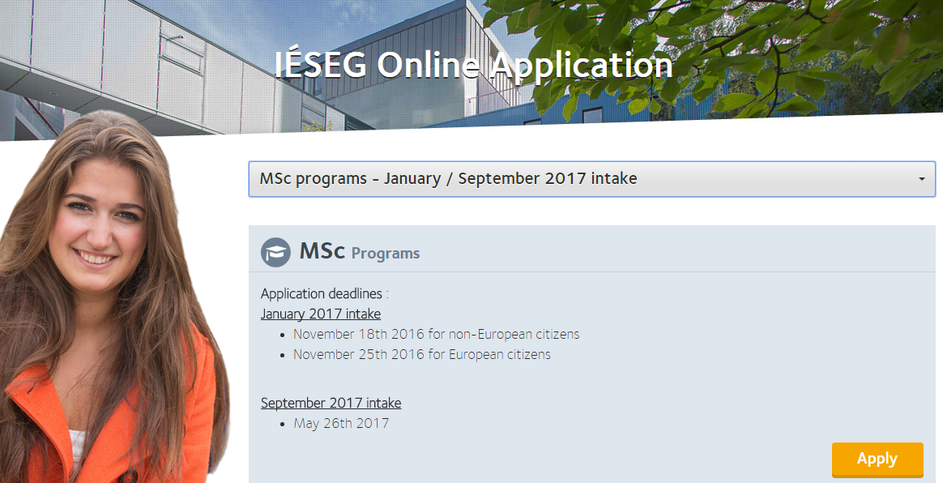
MSC项目网申指南
2
开始申请
2

Slide 4
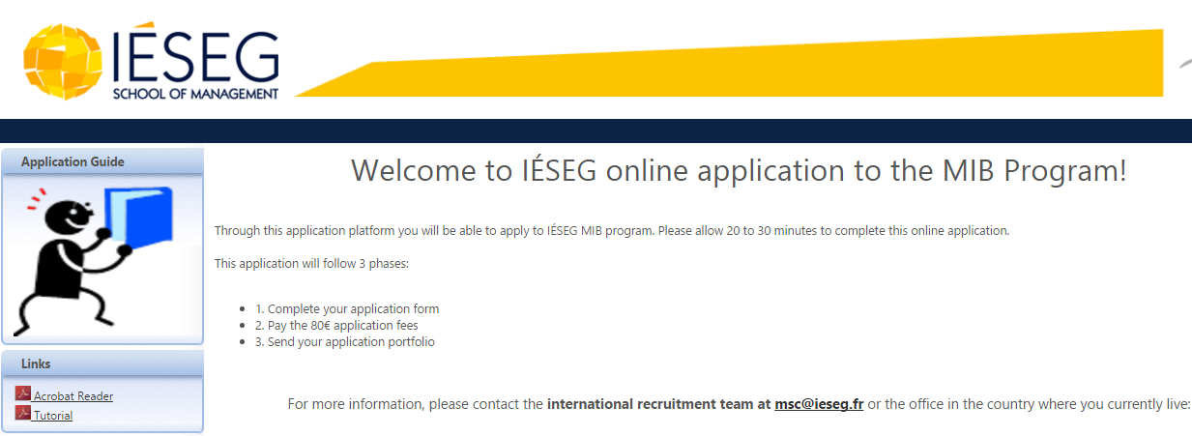
MSC项目网申指南
3
项目申请信息页面

Slide 5
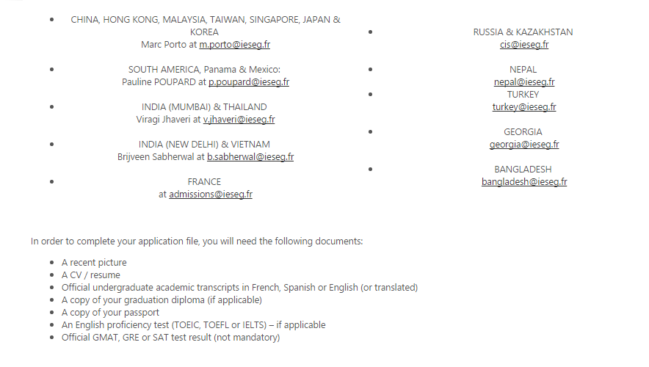
MSC项目网申指南
请将申请材料以邮件形式发送给: Mr Marc PORTO m.porto@ieseg.fr
如有任何疑问，请电话联系: 86 021-33821506 / 86 13816913699
5
5
申请所需材料

Slide 6
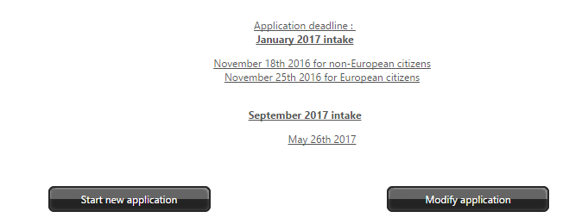
MSC项目网申指南
6
点击新的申请
7
点击修改申请
6
7

Slide 7
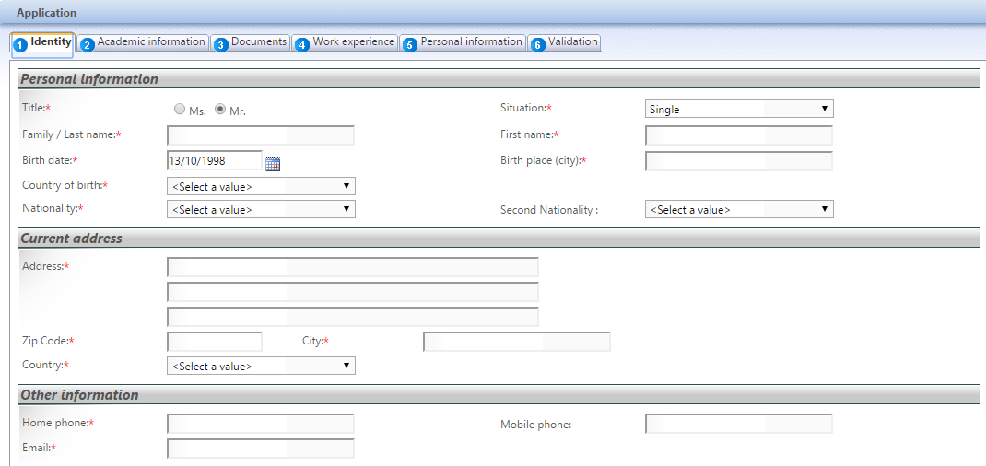
MSC项目网申指南
填写全部标*内容后跳转至下一页
第一页
8
往下

Slide 8
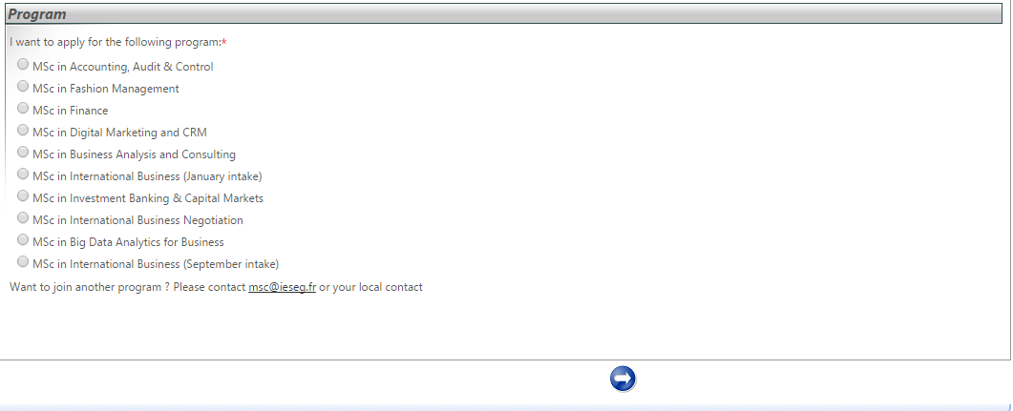
MSC项目网申指南
第一页
8
选择你所申请的项目

Slide 9
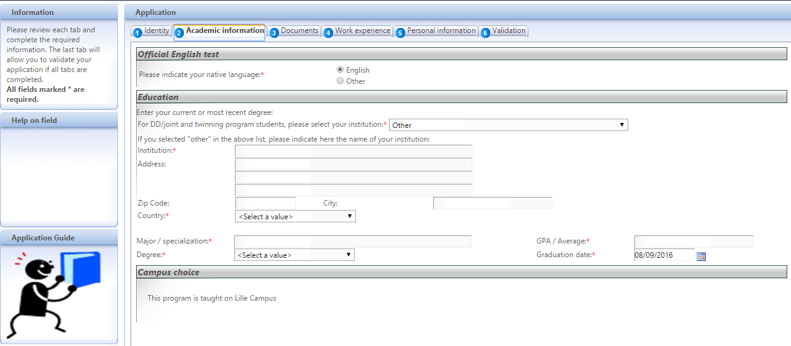
MSC项目网申指南
第二页
9
填写全部标*内容后跳转至下一页

Slide 10
MSC项目网申指南
第三页
10
上传个人电子照片
10

Slide 11
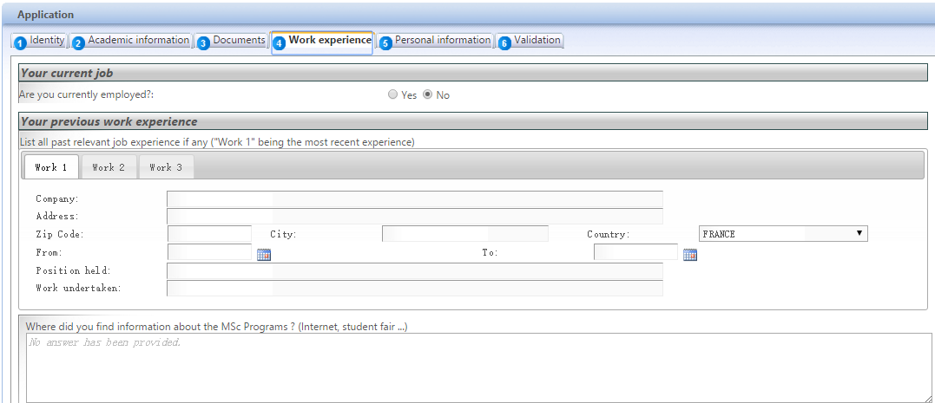
MSC项目网申指南
第四页
11
可以填写最多3段工作经历
* 请填写 IESEG China Office

Slide 12
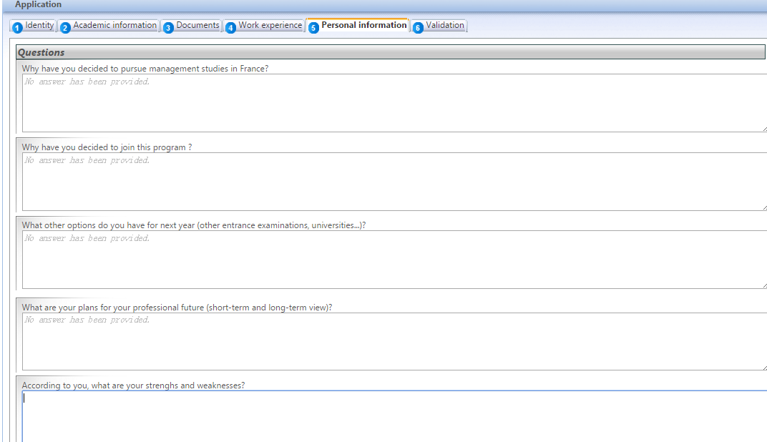
MSC项目网申指南
12
动机问题为必答题，以英语作答。学校评审委员会将重点参考此项内容。
第五页

Slide 13
MSC项目网申指南
必须提供2位推荐人信息，若有推荐信，可连同申请材料以邮件形式发送。
第五页
13

Slide 14
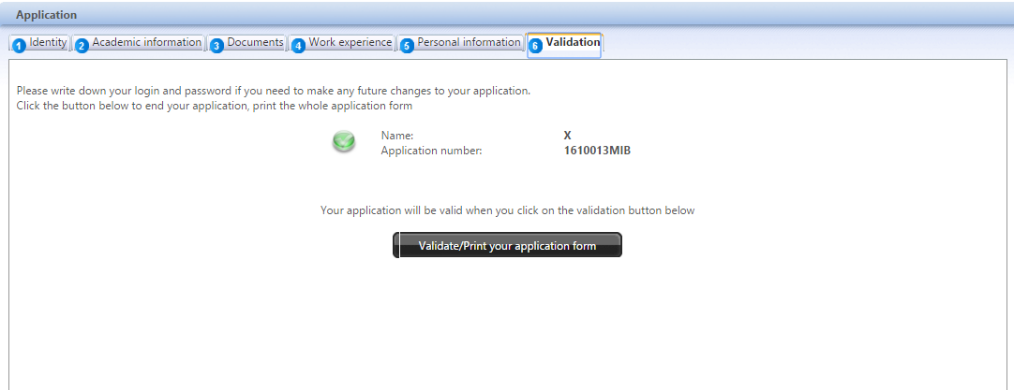
MSC项目网申指南
PAGE 6
第六页
14
请妥善记好“申请号码”
14
15
15
点击完成在线申请在线申请表格

Slide 15
MSC项目网申指南
第六页
16
点击保存并打印完整的网申表格
16
打印后请不要忘记在最后一页签名！

Slide 16
完成网申后，如何递交电子版申请材料?
联系人: Mr Marc PORTO
电子邮件: m.porto@ieseg.fr 或者 chinaoffice@ieseg.fr
www.ieseg.fr

